Slide 1
LELKI NAP
2018.03.10.
GERENDÁS

Slide 2
Az Atya, Fiú, Szentlélek nevében. Ámen

Slide 3
Jézus, e világ bűnéért Ki meghalni eljöttél, S tévelygő nyájad üdvéért Önként áldozat lettél: Ki kész voltál ontani vért Ádám romlott fiaiért: Kérlek, halálod ára Rajtam ne vesszen kárba!
Vigasztaljon gyötrődésed, Midőn bűntudat gyötör, Támogasson csüggedésed, Kétség, baj reám ha tör, Verejtéked hűvösítsen, Segítőm, ha senki nincsen: Kérlek, halálod ára Rajtam ne vesszen kárba!

Slide 4
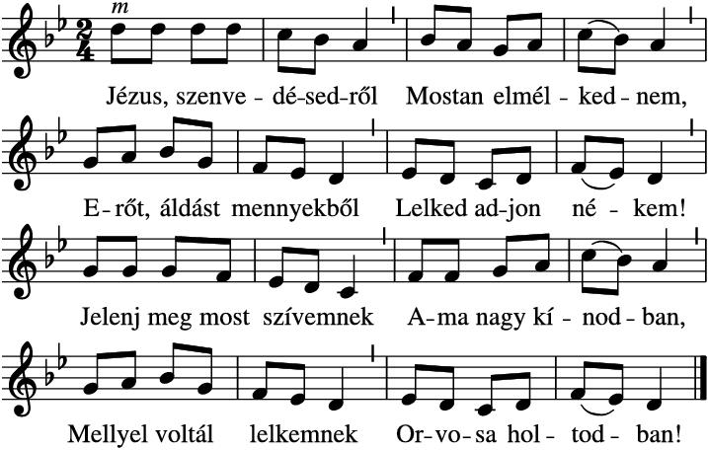

Slide 5
Ó, egyetlenegy segítőm, Uram Jézus, irgalmazz,
Légy velem, én Üdvözítőm, A gonosztól oltalmazz,
Hiszen te értem jöttél, Érettem is véreztél!

Slide 6
Ó, Jézus, tövises az út.
Nézd, elveszünk a cél előtt!
De új elszánást, új erőt
Ád a te töviskoszorúd.
Ó, Jézus, oly sötét az éj.
Mindhalálig hűségesen,
Nem lankadva egy percre sem,
őrt állni, kérünk, te segélj!

Slide 7
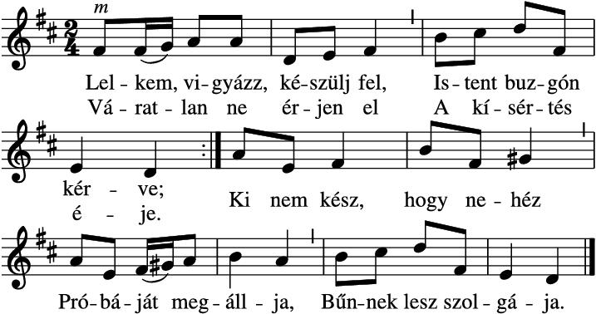

Slide 8
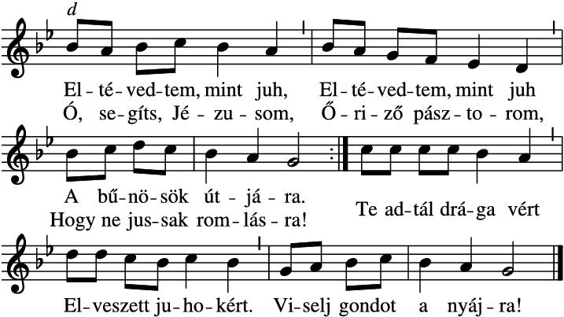

Slide 9
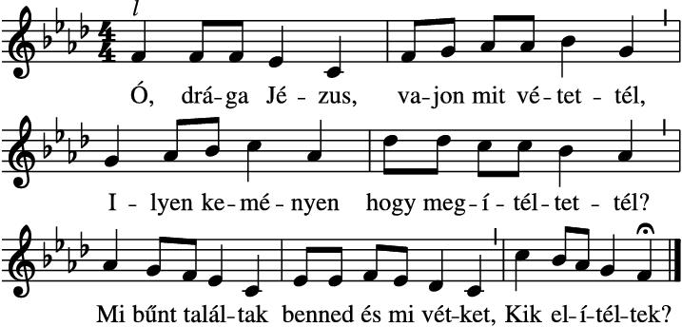

Slide 10
Én, én okoztam
minden szenvedésed.
Bűneim vittek keresztfára téged. Mindazt, mit, Jézus,
eltűrtél helyettem,
Én érdemeltem.

Slide 11
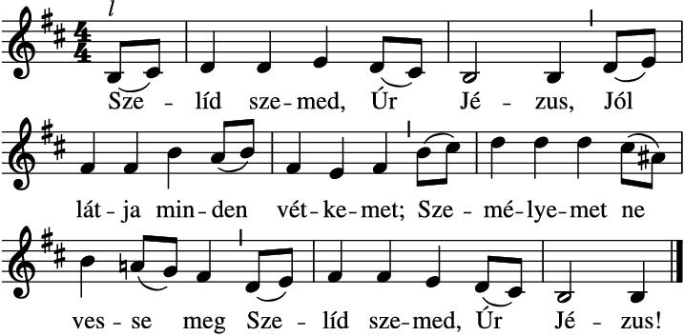

Slide 12
Szelíd szemed, Úr Jézus,
Elítél bár, lásd, én megint Csak várom,
hogy majd rám tekint
Szelíd szemed, Úr Jézus!

Slide 13
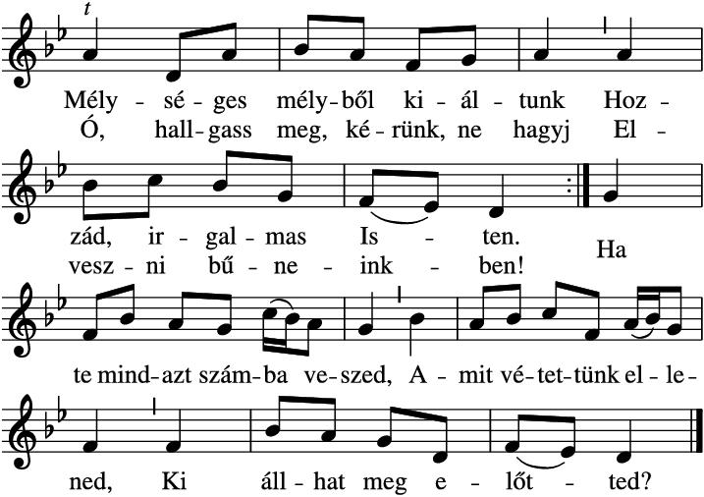

Slide 14
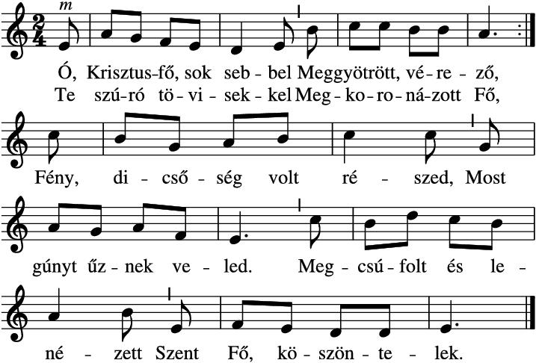

Slide 15
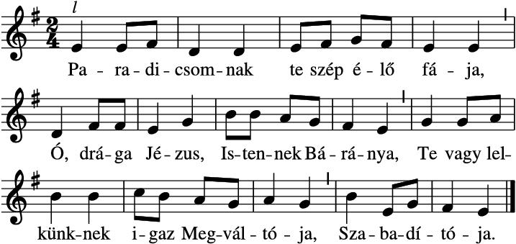

Slide 16
Jézusunk, kérünk,
szenteld meg lelkünket,
Hogy megbocsássuk
mi is a bűnöket Mindeneknek,
kik ellenünk vétettek,
És elestenek!

Slide 17
Krisztus, ártatlan Bárány,
Ki miértünk megholtál,
A keresztfa oltárán,
Nagy engedelmes voltál. Viselvén bűneinket, Megváltottál minket.
Adj békességet, Ó, Jézus, ó, Jézus!

Slide 18
Nagy irgalmadat áldom,
Te legdrágább barát,
Hogy értem keresztfádon
Te haltál kínhalált.
Adj erőt érted élnem
Itt hálás hűséggel,
S ha elérkezik végem, Tebenned érjen el!
3

Slide 19
6. Jézus, ki értünk szenvedtél, Hogy éljünk, halálra mentél: Néked, néked Szívből hálát adunk, Holtig, holtig Híveid maradunk!

Slide 20
Áldott nagyböjti lelki felkészülést
kívánunk mindenkinek, Isten áldásával:
Faragó Rita
Halász Attila
Liptákné Gajdács Mária

